Slide 1
Azərbaycan Respublikası Təhsil Nazirliyi
Azərbaycan Texniki Universiteti
Fənnin adı: “Verilənlər bazasını idarəetmə alətləri və dilləri”
Sərbəst iş
Mövzu: «Tezöde Holding ödəniş terminalları şəbəkəsinin verilənlər bazası»
Müəllim: Yusifli Leyla
Tələbə: İbrahimli Vaqif
Kurs: III
Qrup: 6224a
İxtisas: İnformasiya texnologiyaları

Slide 2
Plan
1. İşin məqsədi
2. İşin tərkibi (baza strukturu)
3. Cədvəllər: kod və açıqlama
4. Primary Key (əsas açarlar)
5. Foreign Key (xarici açarlar)
6. İstifadə olunan ədəbiyyat
7. Bazanın onlayn linki
2

Slide 3
İşin məqsədi
• Ödəniş terminalları şəbəkəsinin (terminallar, məkanlar, ödənişlər, inkassasiya, texniki xidmət, işçilər, avtomobillər) məlumatlarını vahid verilənlər bazasında saxlamaq.
• Cədvəllər arasında əlaqələri əsas və xarici açarlarla qurub məlumatın bütövlüyünü və təkrarsızlığını təmin etmək.
• Günlük, həftəlik, aylıq gəlir, ən çox qazandıran kateqoriya, boşaldılmalı terminallar kimi hesabatları SQL sorğuları ilə almaq.
• Bazanı onlayn əlçatan etmək və veb proqramla inteqrasiya etmək.
3

Slide 4
İşin tərkibi
1. Məkan və terminal — 6 cədvəl
2. Ödənişlər və gəlir — 5 cədvəl
3. İnkassasiya — 4 cədvəl
4. Texniki xidmət və nəzarət — 6 cədvəl
5. İşçilər — 6 cədvəl
6. Avtomobillər — 6 cədvəl
7. Maliyyə (xərclər) — 2 cədvəl
8. Proqram (istifadəçilər, rollar, audit) — 3 cədvəl
Qeyd
Verilənlər bazası onlayn əlçatan olması üçün Supabase (PostgreSQL) üzərində qurulub.
Cəmi: 38 cədvəl, 38 əsas açar, 48 xarici açar.
4

Slide 5
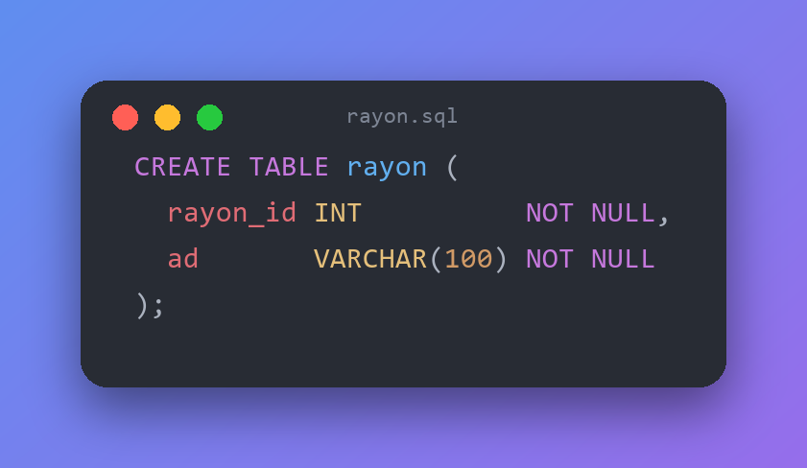
Cədvəl: rayon
Bölmə: Məkan və terminal · 2 sütun
Bakı rayonlarının siyahısıdır (Nəsimi, Yasamal, Xətai və s.). Hər rayonun unikal kodu və adı saxlanılır. Məkanlar bu cədvələ bağlanır, rayon üzrə gəlir hesabatı da buradan alınır.
5

Slide 6
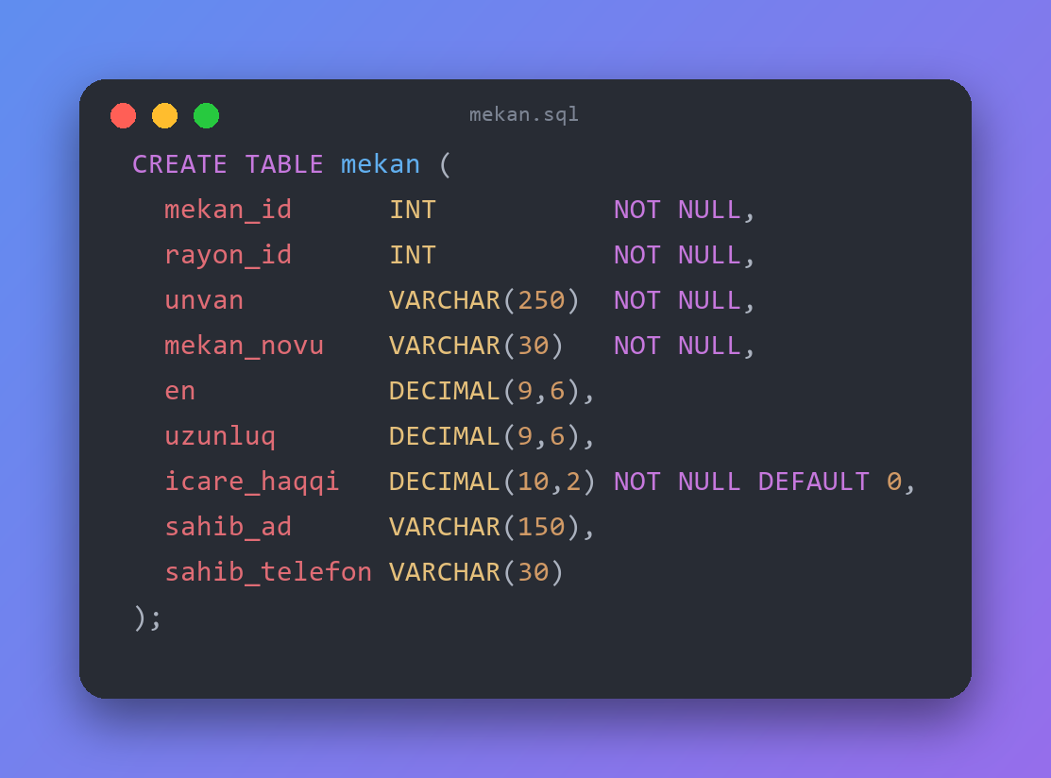
Cədvəl: mekan
Bölmə: Məkan və terminal · 9 sütun
Terminalların yerləşdiyi məkanlar: ünvan, növü (market, metro, AVM, aptek), koordinatlar, icarə haqqı və məkan sahibinin əlaqə məlumatı. Hər məkan bir rayona aiddir.
6

Slide 7
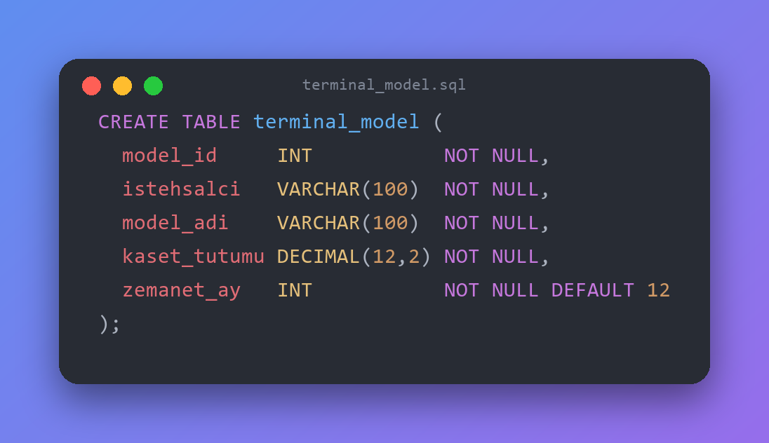
Cədvəl: terminal_model
Bölmə: Məkan və terminal · 5 sütun
Terminal modellərinin texniki göstəriciləri: istehsalçı, model adı, kasetin tutumu və zəmanət müddəti (ay). Eyni model bir neçə terminalda təkrarlandığı üçün ayrıca cədvəldədir.
7

Slide 8
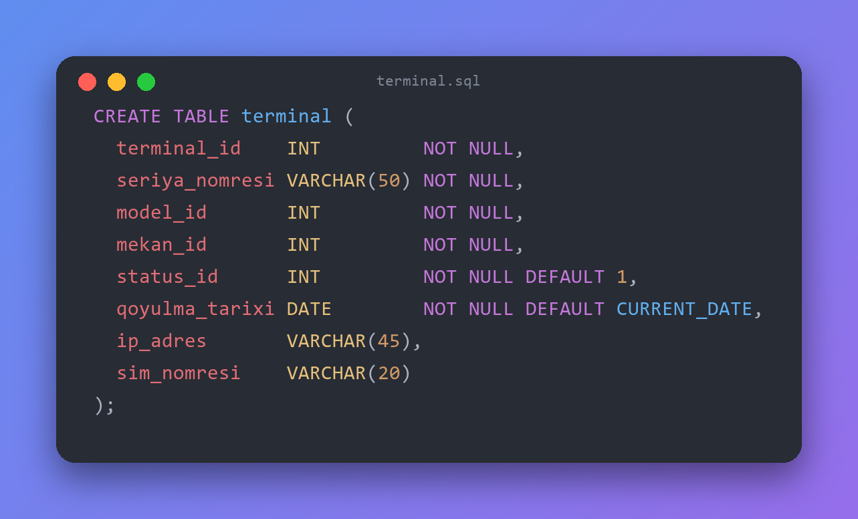
Cədvəl: terminal
Bölmə: Məkan və terminal · 8 sütun
Sistemin mərkəzi cədvəli. Hər terminalın unikal ID-si, seriya nömrəsi, modeli, məkanı, statusu, qoyulma tarixi və şəbəkə (IP/SIM) məlumatı saxlanılır. Son təmir və boşaldılma tarixləri təkrar olmasın deyə əməliyyatlardan hesablanır.
8

Slide 9
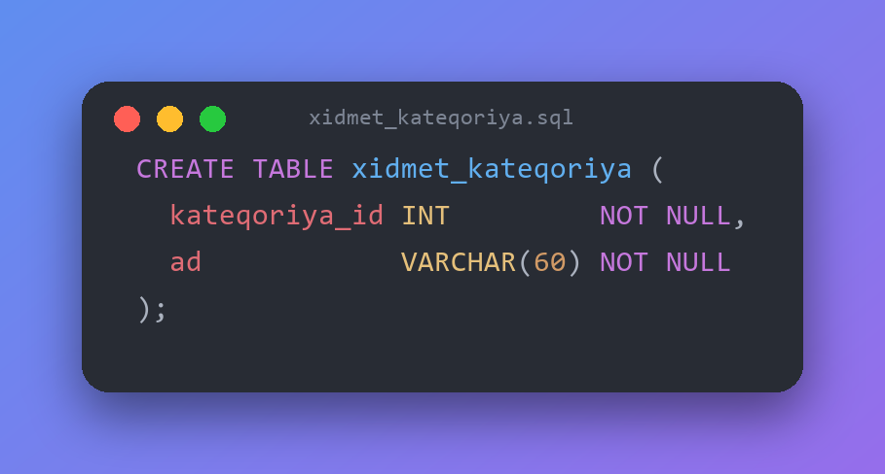
Cədvəl: xidmet_kateqoriya
Bölmə: Ödənişlər və gəlir · 2 sütun
Xidmət kateqoriyaları: mobil operator, kommunal, internet/TV, bank/kredit, cərimələr, dövlət rüsumları və s. “Ən çox qazandıran kateqoriya” hesabatı bu cədvəl əsasında hazırlanır.
9

Slide 10
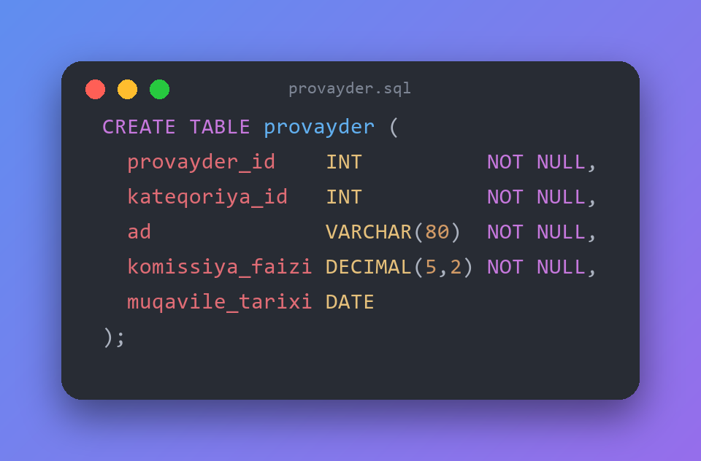
Cədvəl: provayder
Bölmə: Ödənişlər və gəlir · 5 sütun
Xidmət təminatçıları (Azercell, Azərişıq, Azərsu və s.). Hər provayder bir kateqoriyaya aiddir; komissiya faizi və müqavilə tarixi qeyd olunur.
10

Slide 11
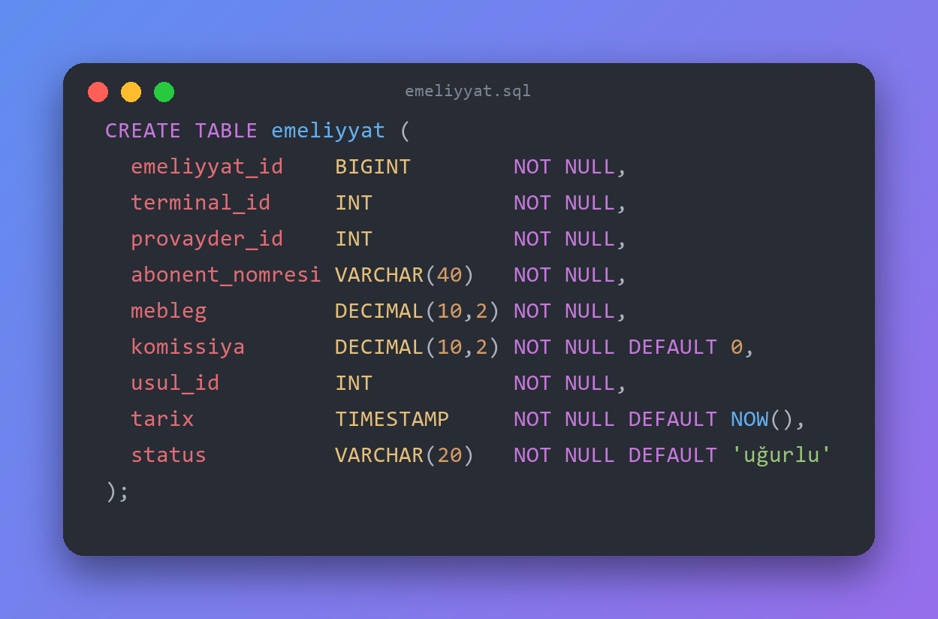
Cədvəl: emeliyyat
Bölmə: Ödənişlər və gəlir · 9 sütun
Terminallarda edilən bütün ödənişlər: terminal, provayder, abonent nömrəsi, məbləğ, komissiya, ödəniş üsulu, vaxt və status. Günlük, həftəlik və aylıq gəlir ayrıca cədvəldə saxlanılmır, bu cədvəldən sorğu ilə hesablanır.
11

Slide 12
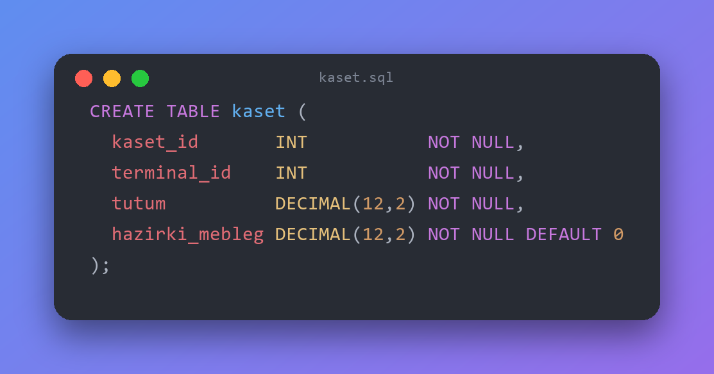
Cədvəl: kaset
Bölmə: İnkassasiya · 4 sütun
Terminalın pul kaseti: tutum və hazırkı məbləğ. Doluluq 80%-dən çox olan terminallar “boşaldılmalı” siyahısına düşür.
12

Slide 13
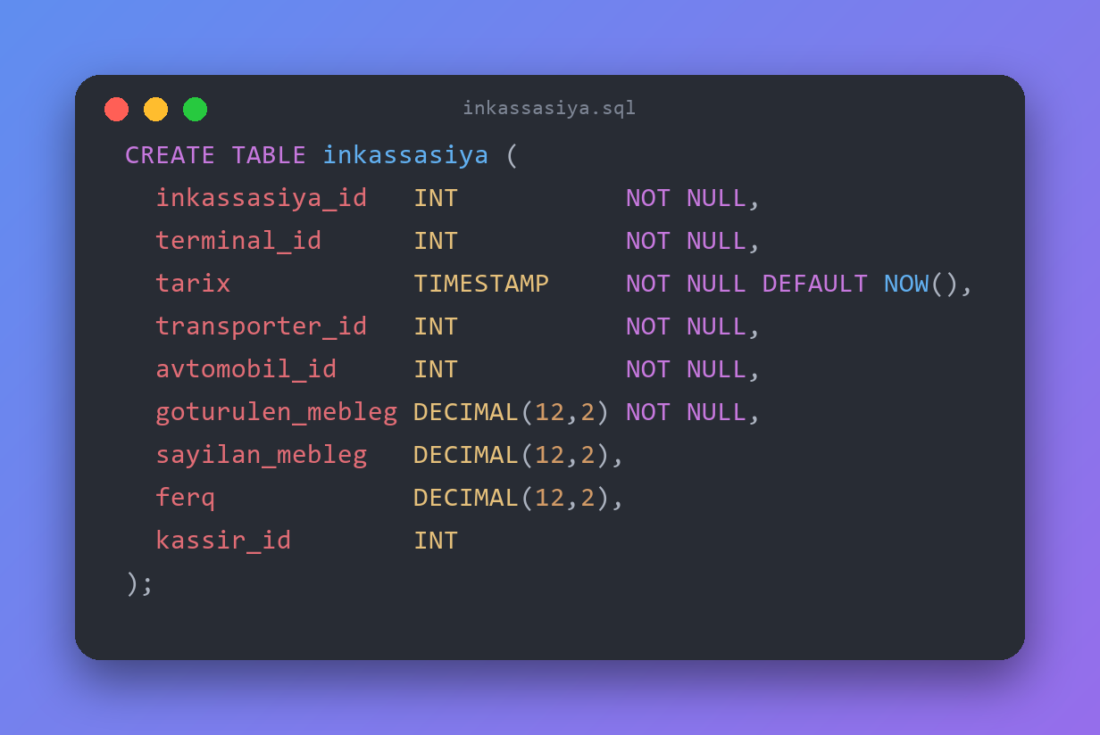
Cədvəl: inkassasiya
Bölmə: İnkassasiya · 9 sütun
Terminalların boşaldılması (pul yığımı): tarix, transporter, avtomobil, götürülən və sayılan məbləğ, təhvil alan kassir. Fərq (kəsir/artıq) sayılan və götürülən məbləğin fərqi kimi bazada avtomatik hesablanır.
13

Slide 14
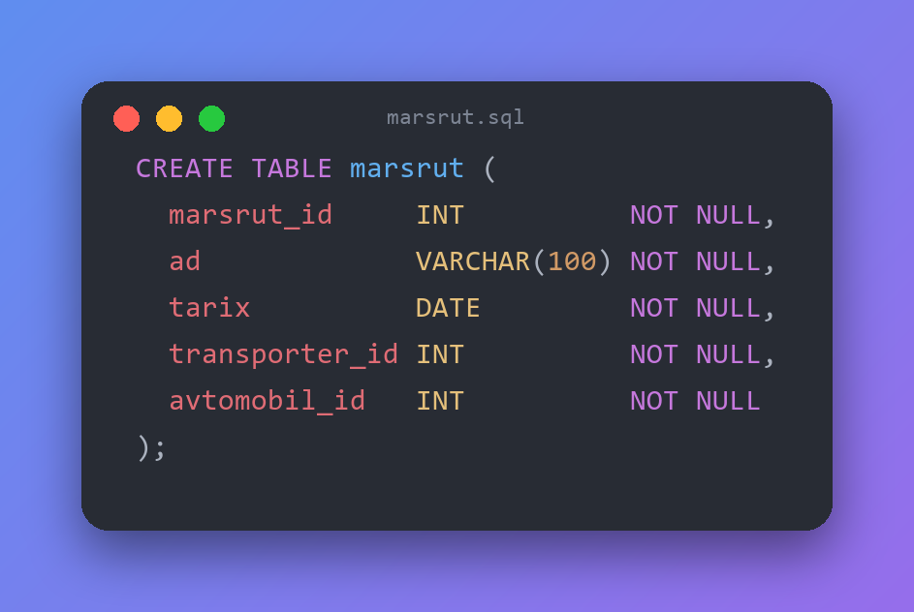
Cədvəl: marsrut
Bölmə: İnkassasiya · 5 sütun
Transporterin müəyyən gündə hansı avtomobillə hansı marşrutla getdiyi. Marşrutdakı terminallar ayrıca əlaqə cədvəlində saxlanılır.
14

Slide 15
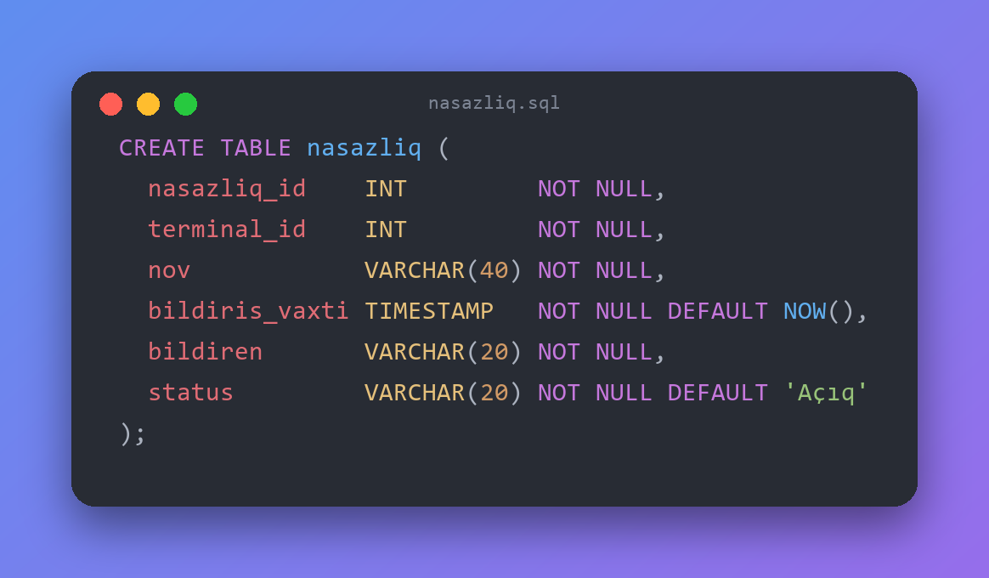
Cədvəl: nasazliq
Bölmə: Texniki xidmət və nəzarət · 6 sütun
Terminal nasazlıq bildirişləri: nasazlığın növü (kağız bitib, kupyur qəbuledici, ekran, şəbəkə yoxdur), bildirmə vaxtı, kim bildirib (sistem, müştəri, nəzarətçi) və cari status.
15

Slide 16
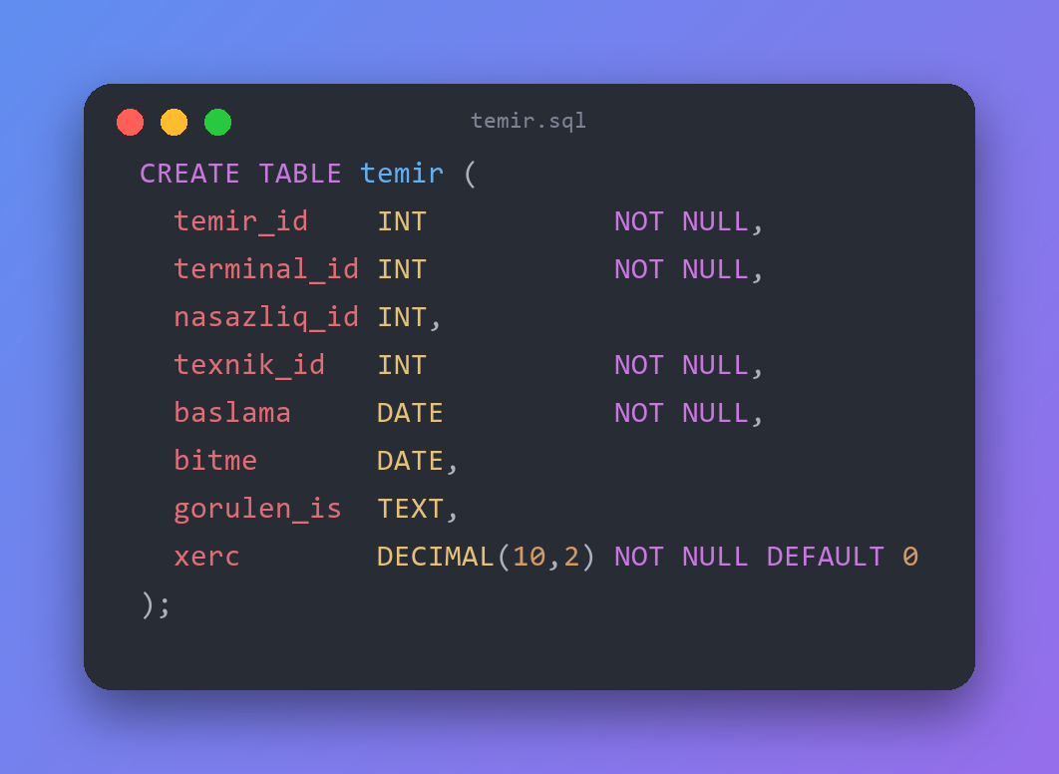
Cədvəl: temir
Bölmə: Texniki xidmət və nəzarət · 8 sütun
Nasazlıqlar üzrə görülən təmir işləri: texnik, başlama və bitmə tarixi, görülən iş və xərc. Terminalın son təmir tarixi buradan müəyyən olunur.
16

Slide 17
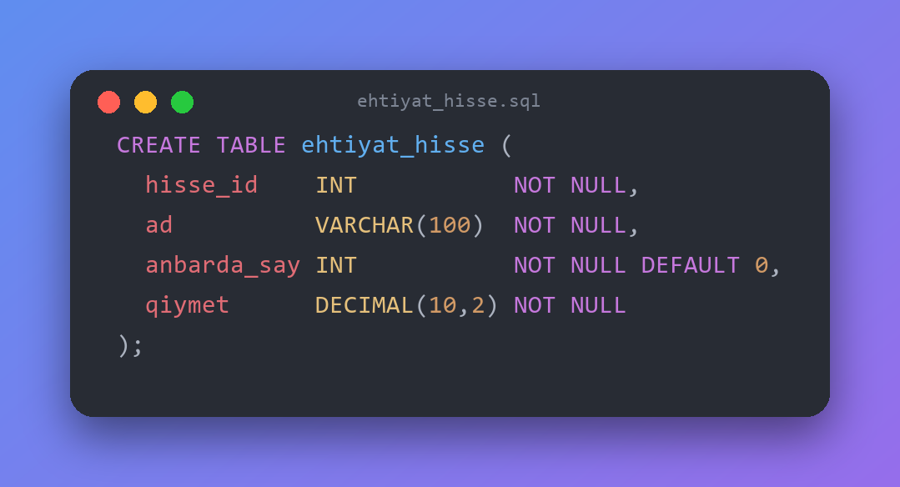
Cədvəl: ehtiyat_hisse
Bölmə: Texniki xidmət və nəzarət · 4 sütun
Anbardakı ehtiyat hissələri: ad, say və qiymət. Təmirdə istifadə olunan hissələr ayrıca əlaqə cədvəli ilə təmirə bağlanır.
17

Slide 18
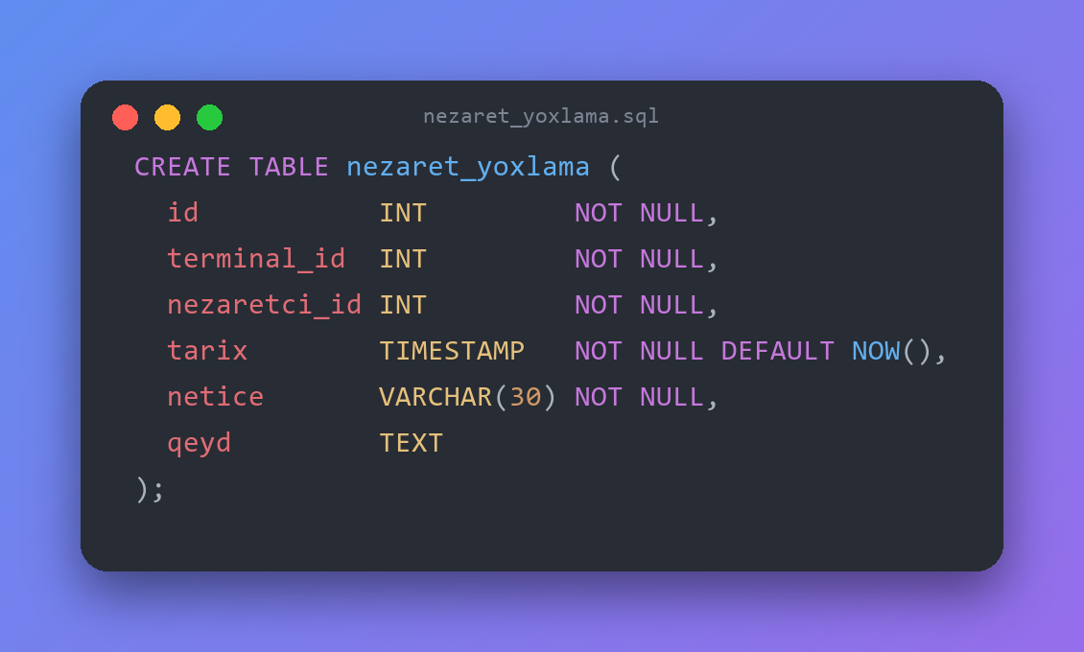
Cədvəl: nezaret_yoxlama
Bölmə: Texniki xidmət və nəzarət · 6 sütun
Nəzarətçilərin terminallara etdiyi yoxlamalar: yoxlayan işçi, tarix, nəticə (Normal, Qeyd var, Problem) və əlavə qeyd.
18

Slide 19
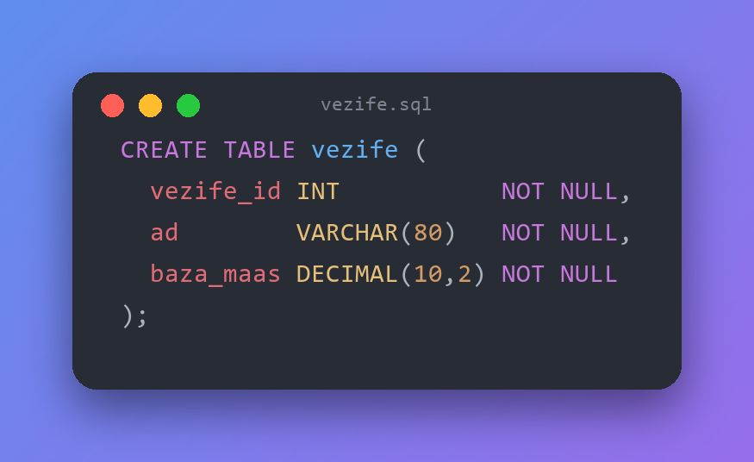
Cədvəl: vezife
Bölmə: İşçilər · 3 sütun
Vəzifələr və baza maaşları (transporter, texnik, nəzarətçi, kassir və s.). Transporter, texnik və nəzarətçi ayrıca cədvəllərdə yox, işçi və vəzifə əlaqəsi ilə fərqləndirilir.
19

Slide 20
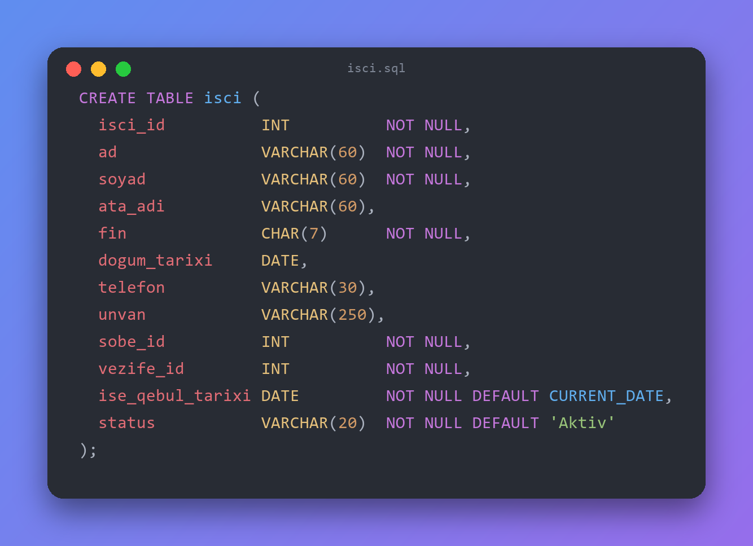
Cədvəl: isci
Bölmə: İşçilər · 12 sütun
Şirkət işçilərinin məlumatları: ad, soyad, ata adı, FİN, doğum tarixi, telefon, ünvan, şöbə, vəzifə, işə qəbul tarixi və status.
20

Slide 21
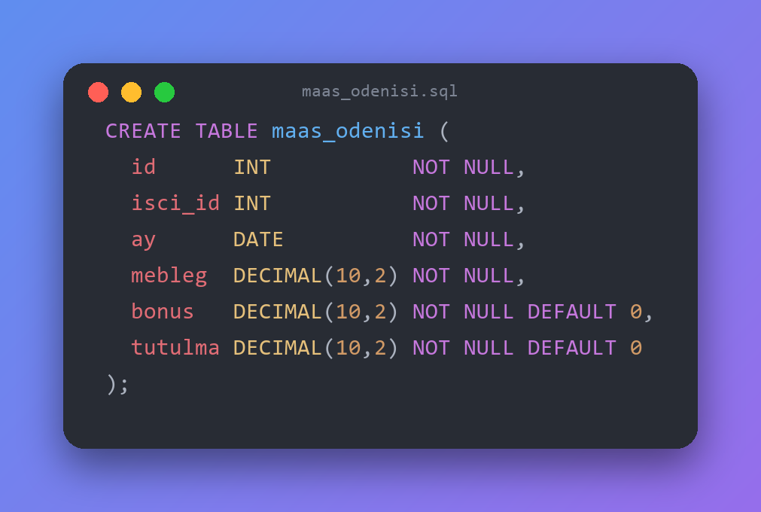
Cədvəl: maas_odenisi
Bölmə: İşçilər · 6 sütun
İşçilərin aylıq maaş ödənişləri: əsas məbləğ, bonus və tutulma. Hər işçi üçün hər ay yalnız bir qeyd ola bilər.
21

Slide 22
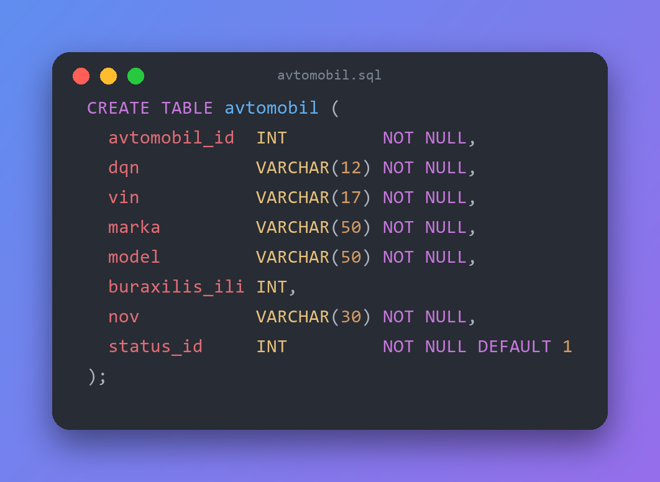
Cədvəl: avtomobil
Bölmə: Avtomobillər · 8 sütun
Xidmət avtomobilləri: DQN (90-AB-123), VIN/ban nömrəsi, marka, model, buraxılış ili, növü (zirehli inkassasiya, texniki xidmət) və vəziyyəti.
22

Slide 23
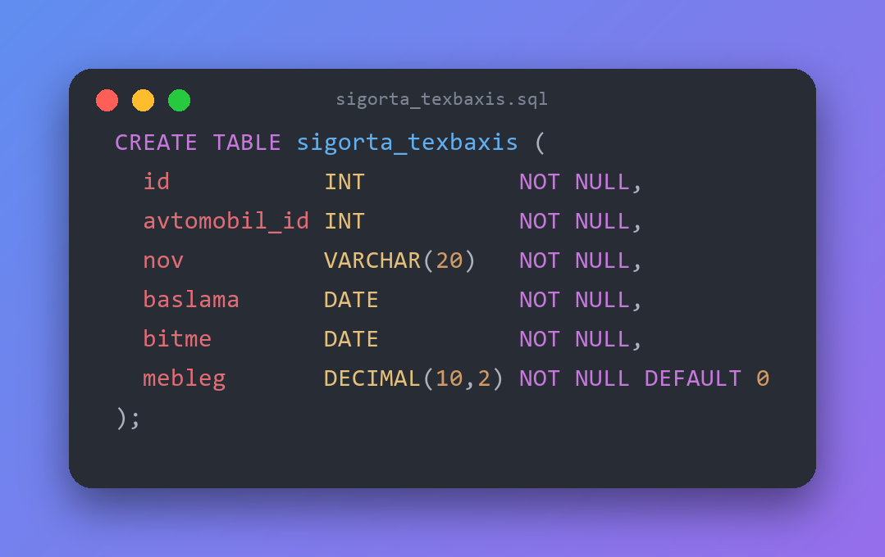
Cədvəl: sigorta_texbaxis
Bölmə: Avtomobillər · 6 sütun
Avtomobillərin sığorta və texniki baxış müddətləri və məbləği. Müddəti bitmək üzrə olan avtomobillər hesabatla müəyyən edilir.
23

Slide 24
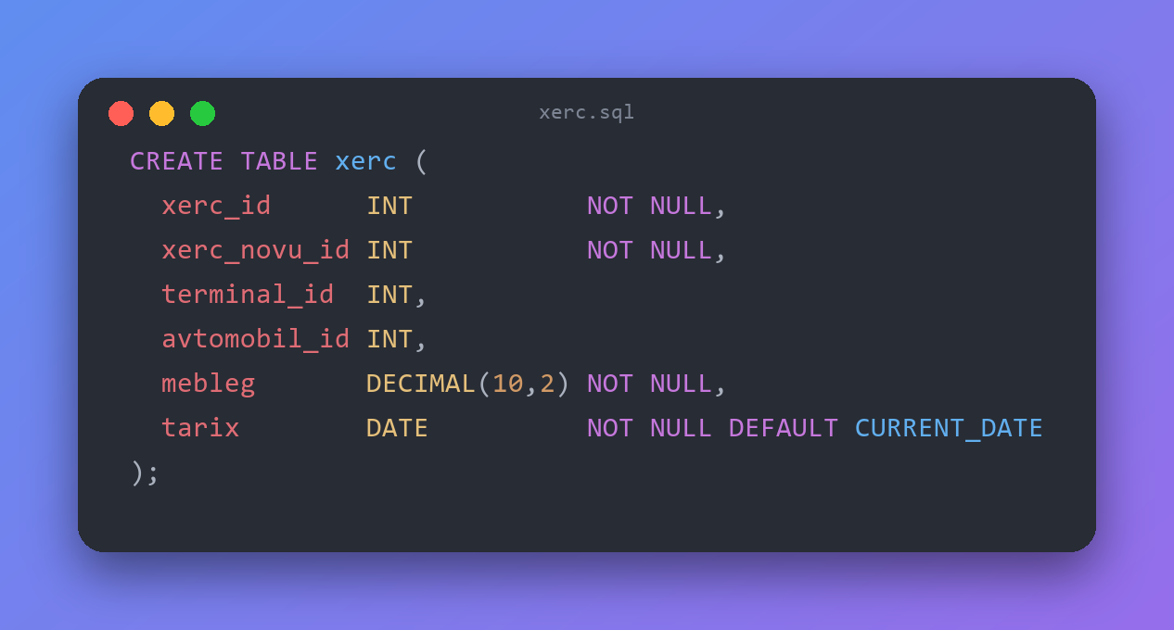
Cədvəl: xerc
Bölmə: Maliyyə · 6 sütun
Şirkətin xərcləri: xərc növü, aid olduğu terminal və ya avtomobil, məbləğ və tarix. Terminalın xalis mənfəəti = gəlir − xərc.
24

Slide 25
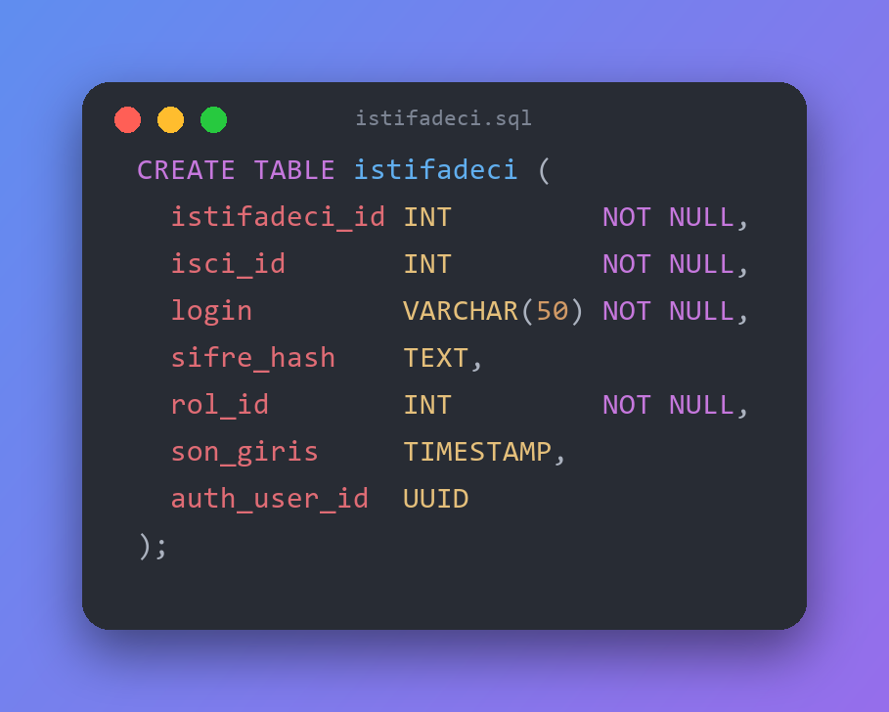
Cədvəl: istifadeci
Bölmə: Proqram · 7 sütun
Proqrama giriş hesabları: işçi, login, rol və son giriş. Şifrə bazada açıq saxlanılmır; giriş Supabase Auth vasitəsilə həyata keçirilir.
25

Slide 26
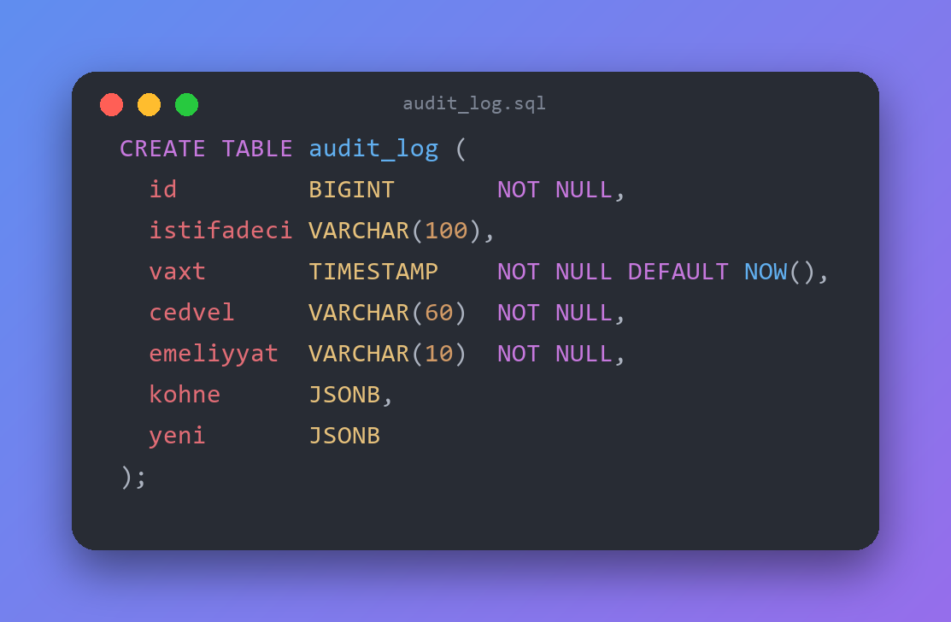
Cədvəl: audit_log
Bölmə: Proqram · 7 sütun
Audit jurnalı: kim, nə vaxt, hansı cədvəldə hansı dəyişikliyi etdi. Köhnə və yeni dəyər JSON formatında saxlanılır.
26

Slide 27
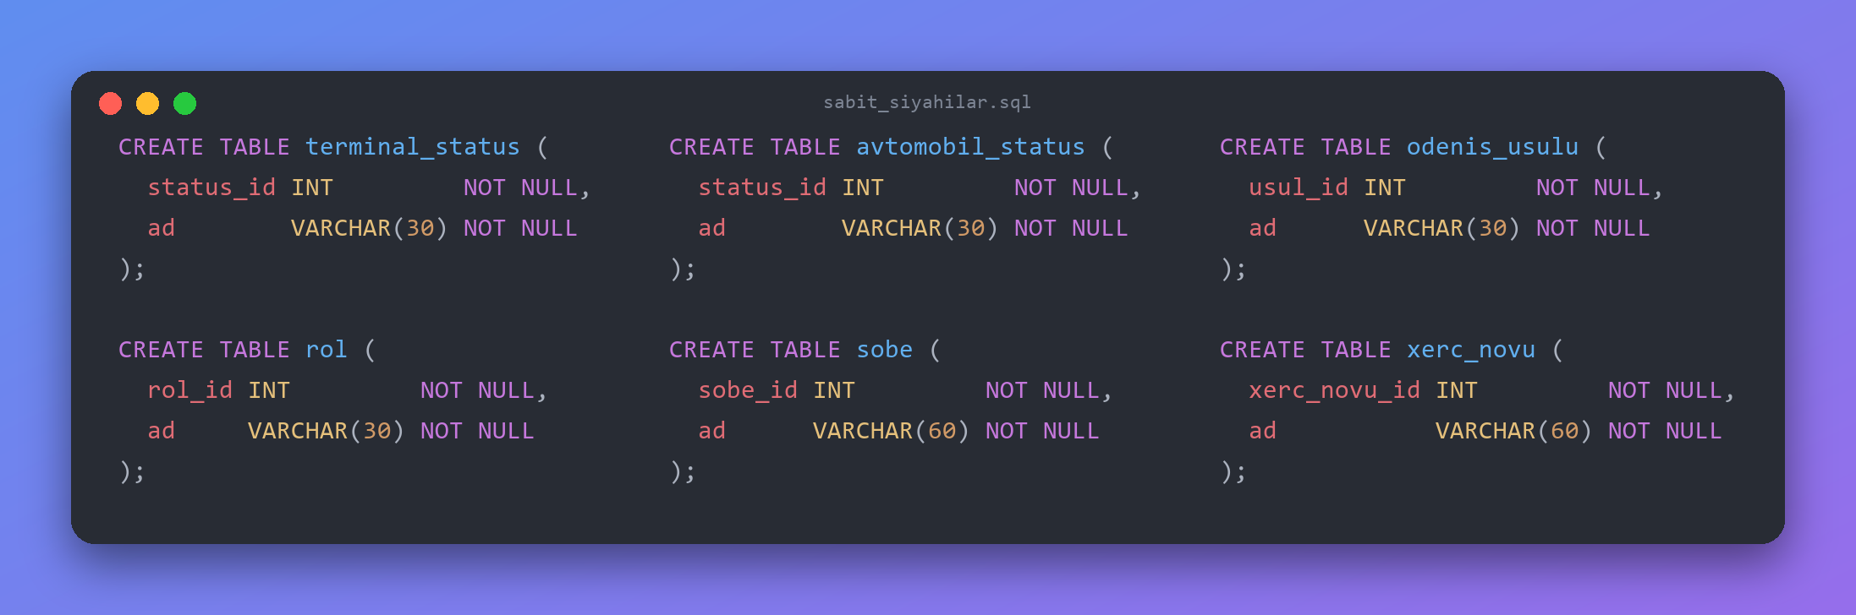
Köməkçi cədvəllər: sabit siyahılar
terminal_status — terminal statusları (Aktiv, Nasaz, Təmirdə, Bağlı, Söküldü)
rol — istifadəçi rolları (Admin, Menecer, Nəzarətçi, Transporter, Texnik)
avtomobil_status — avtomobil statusları (İşlək, Təmirdə, Silinib)
sobe — şirkət şöbələri (İnkassasiya, Texniki xidmət, Nəzarət və s.)
odenis_usulu — ödəniş üsulları (Nağd, Bank kartı, QR)
xerc_novu — xərc növləri (icarə, elektrik, internet/SIM, təmir, yanacaq, maaş)
27

Slide 28
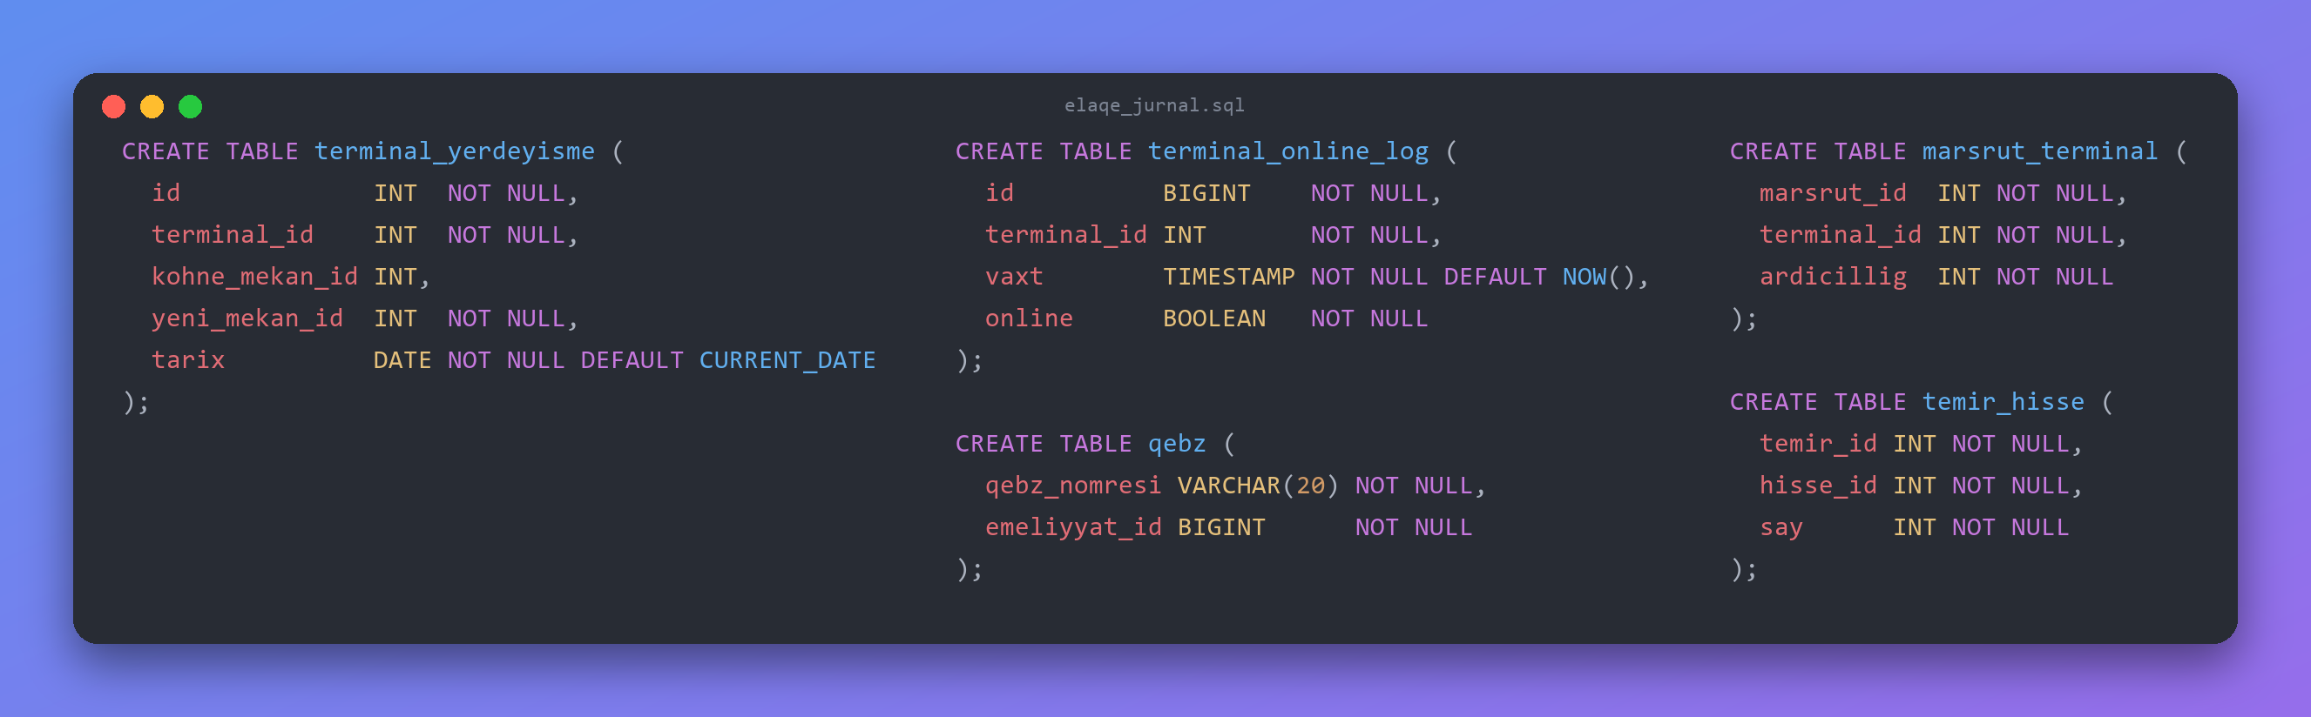
Köməkçi cədvəllər: əlaqə və jurnallar
terminal_yerdeyisme — terminalın bir məkandan digərinə köçürülmə tarixçəsi
terminal_online_log — terminalın şəbəkədə online/offline olma jurnalı
qebz — ödənişin qəbz nömrəsi (əməliyyatla 1-ə-1 əlaqə)
marsrut_terminal — marşrutda hansı terminalların hansı ardıcıllıqla olduğu
temir_hisse — təmirdə istifadə olunan ehtiyat hissələri və sayı
28

Slide 29
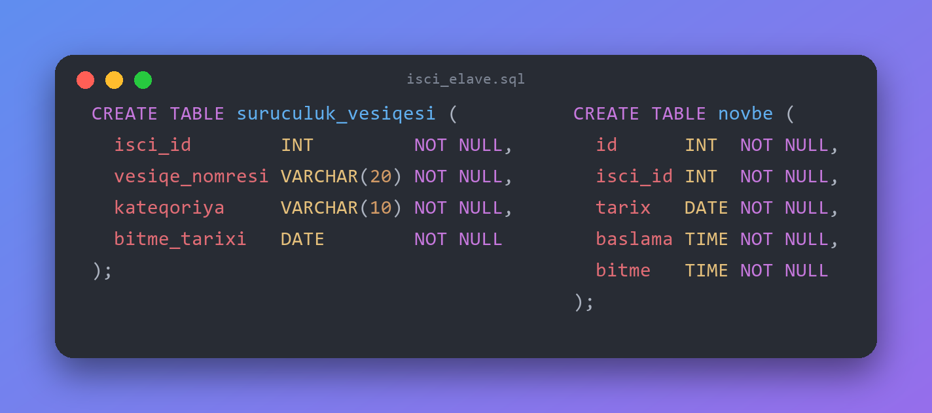
Köməkçi cədvəllər: işçi məlumatları
suruculuk_vesiqesi — transporterlərin sürücülük vəsiqəsi məlumatı
novbe — işçilərin növbə və iş qrafiki
29

Slide 30
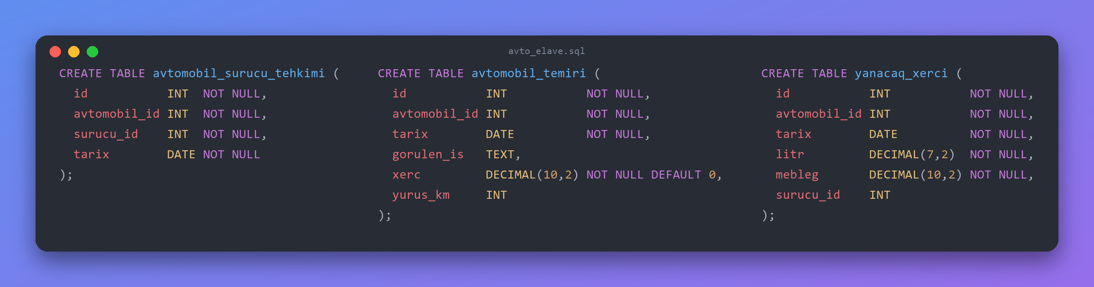
Köməkçi cədvəllər: avtomobil məlumatları
avtomobil_surucu_tehkimi — hansı gün hansı avtomobili kimin sürdüyü
avtomobil_temiri — avtomobillərin təmiri, xərci və yürüşü
yanacaq_xerci — avtomobillərin yanacaq xərci (litr, məbləğ, sürücü)
30

Slide 31
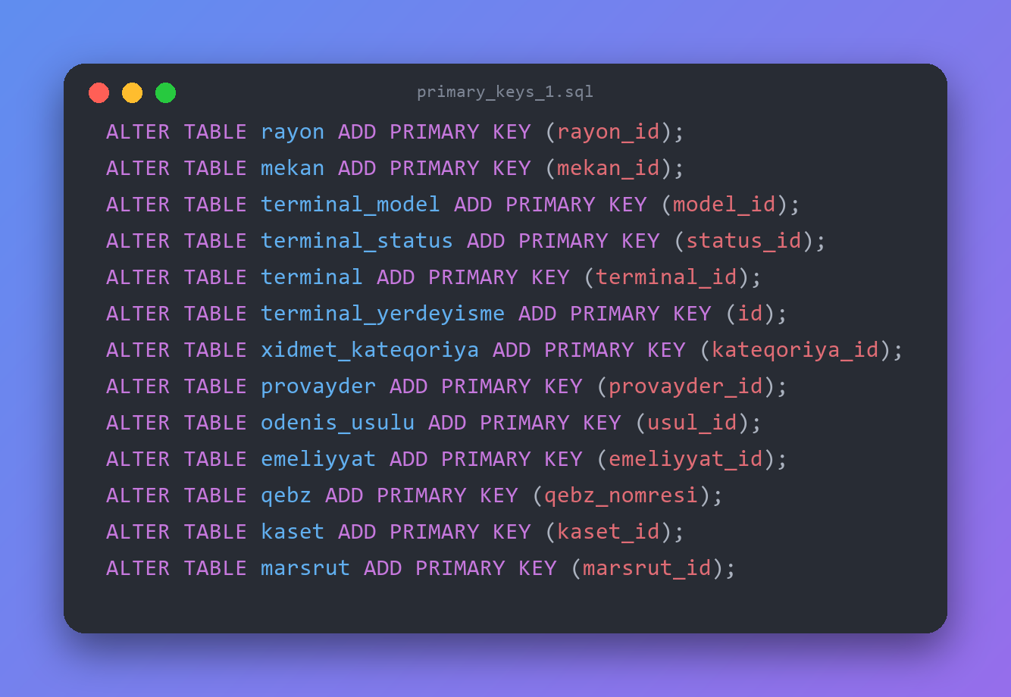
Primary Key (əsas açar) – 1/3
Açarlar cədvəllər yaradıldıqdan sonra ALTER TABLE ilə təyin olunur. Hər cədvəldə sətri unikal təyin edən sütun əsas açardır.
31

Slide 32
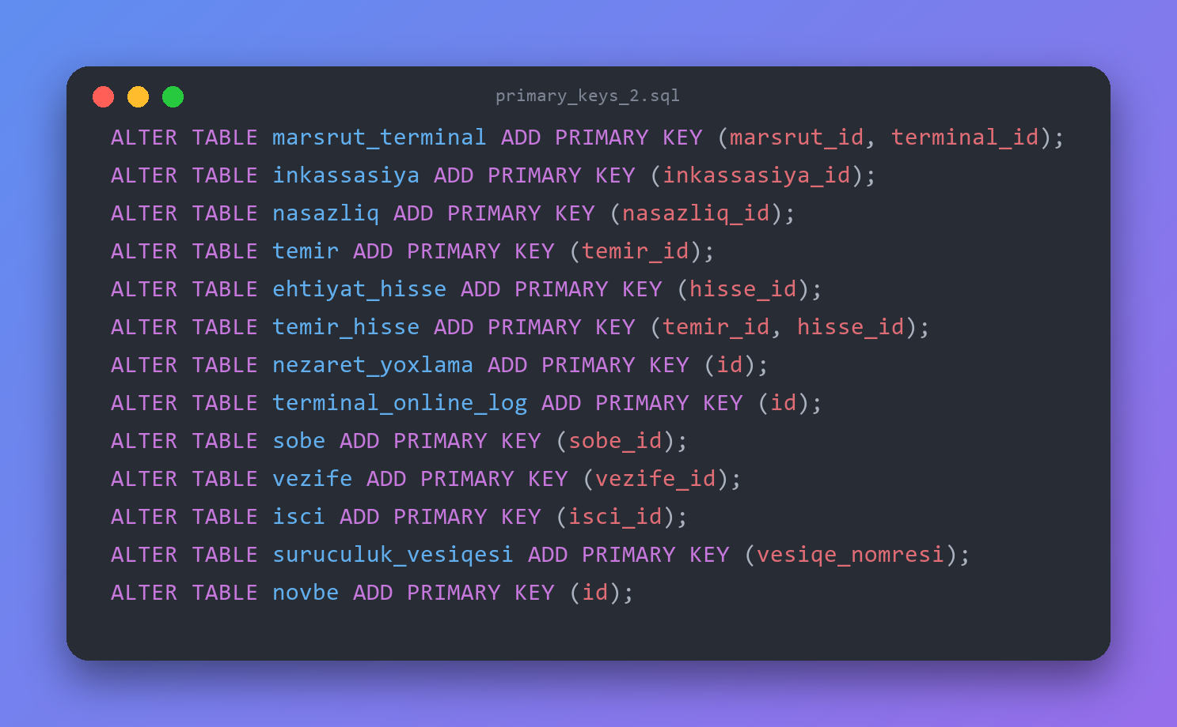
Primary Key (əsas açar) – 2/3
Açarlar cədvəllər yaradıldıqdan sonra ALTER TABLE ilə təyin olunur. Hər cədvəldə sətri unikal təyin edən sütun əsas açardır.
32

Slide 33
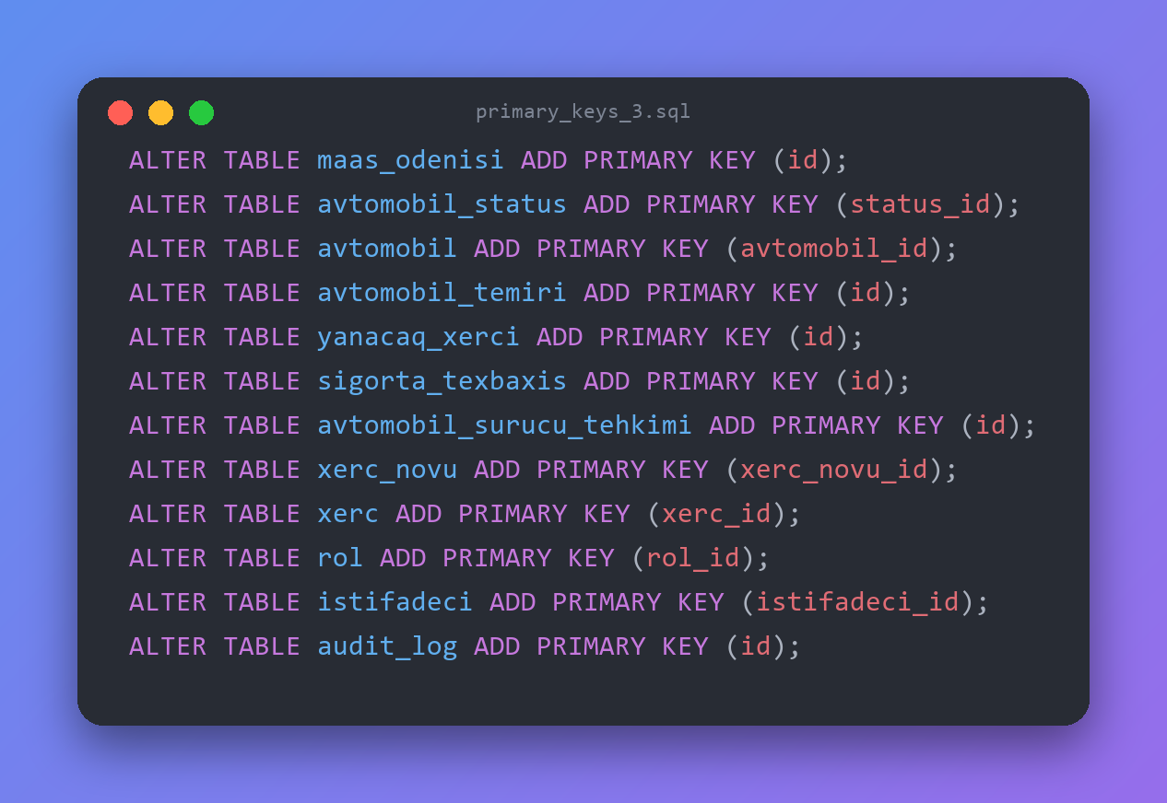
Primary Key (əsas açar) – 3/3
Açarlar cədvəllər yaradıldıqdan sonra ALTER TABLE ilə təyin olunur. Hər cədvəldə sətri unikal təyin edən sütun əsas açardır.
Cəmi 38 əsas açar (PRIMARY KEY) istifadə olunub: hər cədvəldə bir əsas açar.
33

Slide 34
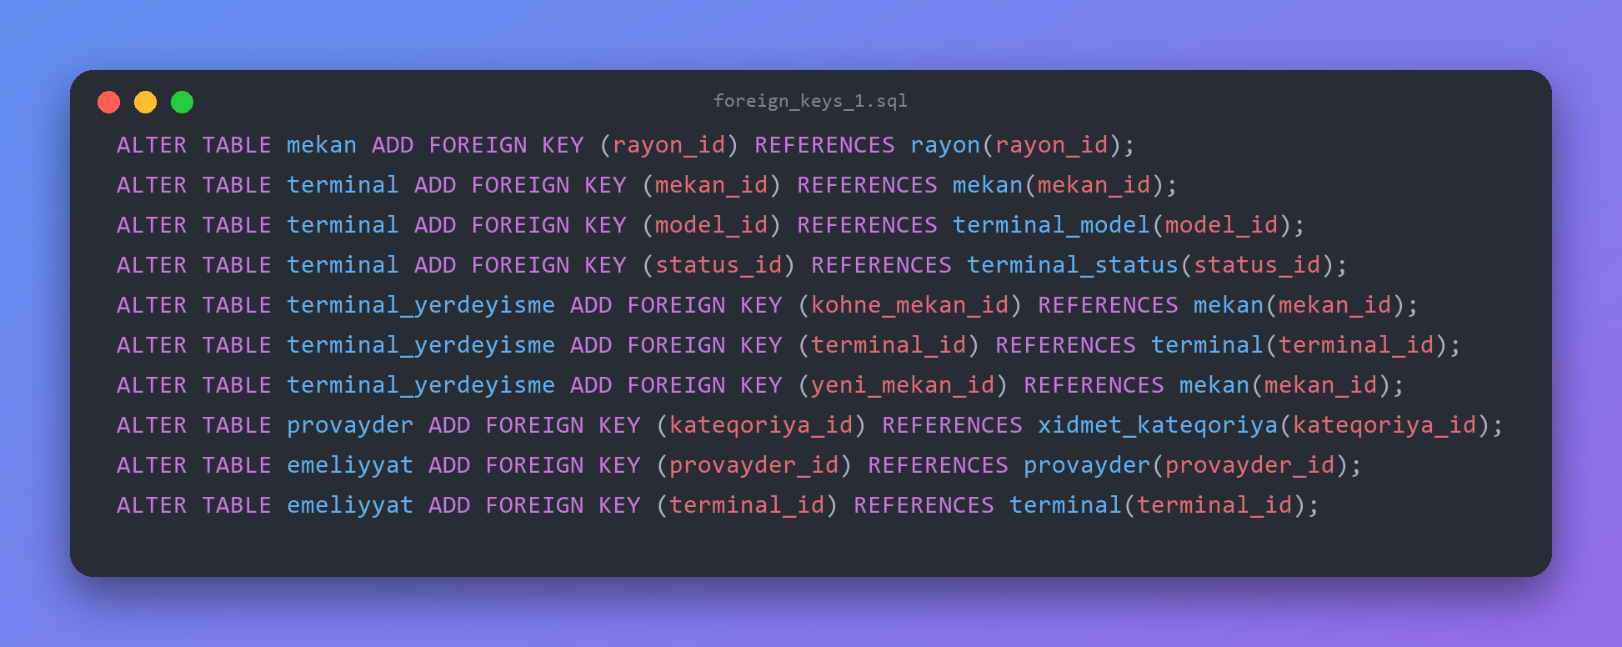
Foreign Key (xarici açar) – 1/5
Xarici açar bir cədvəlin sütununu başqa cədvəlin əsas açarına bağlayır və məlumatın bütövlüyünü qoruyur.
34

Slide 35
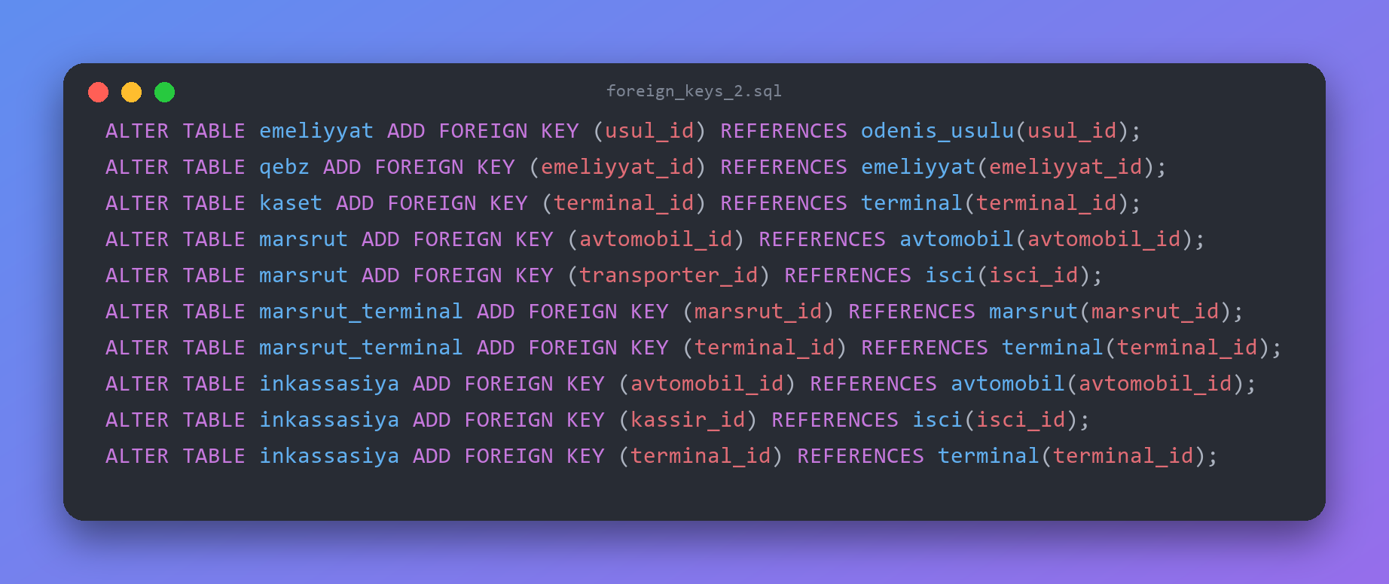
Foreign Key (xarici açar) – 2/5
Xarici açar bir cədvəlin sütununu başqa cədvəlin əsas açarına bağlayır və məlumatın bütövlüyünü qoruyur.
35

Slide 36
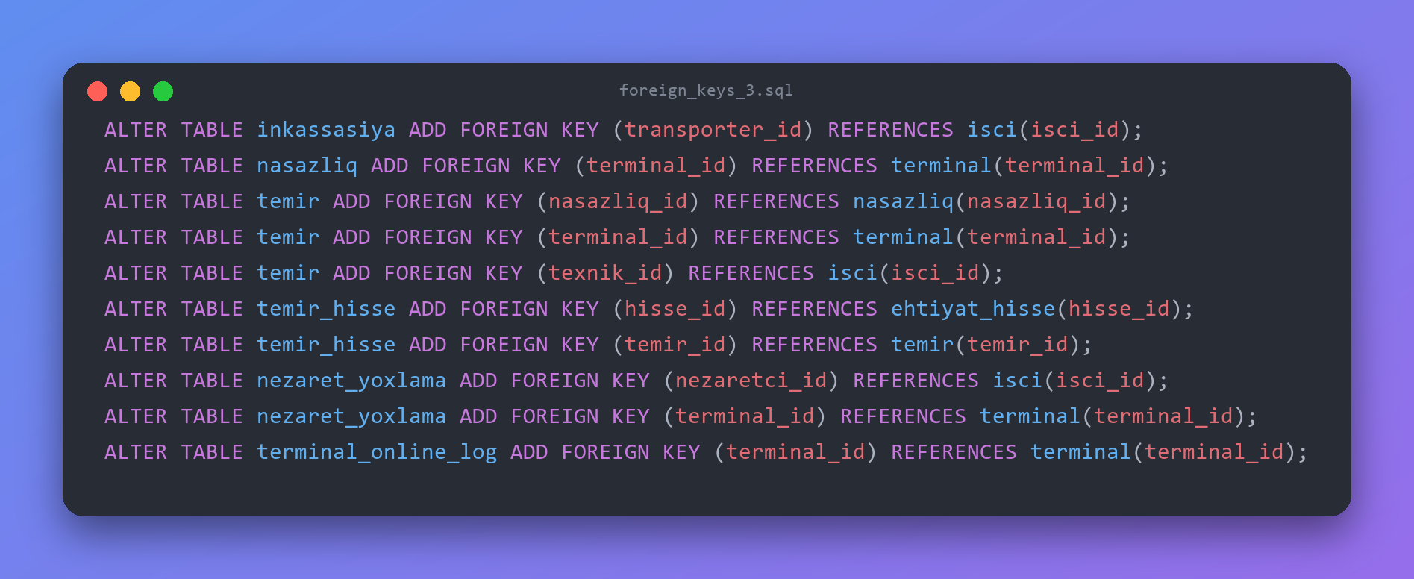
Foreign Key (xarici açar) – 3/5
Xarici açar bir cədvəlin sütununu başqa cədvəlin əsas açarına bağlayır və məlumatın bütövlüyünü qoruyur.
36

Slide 37
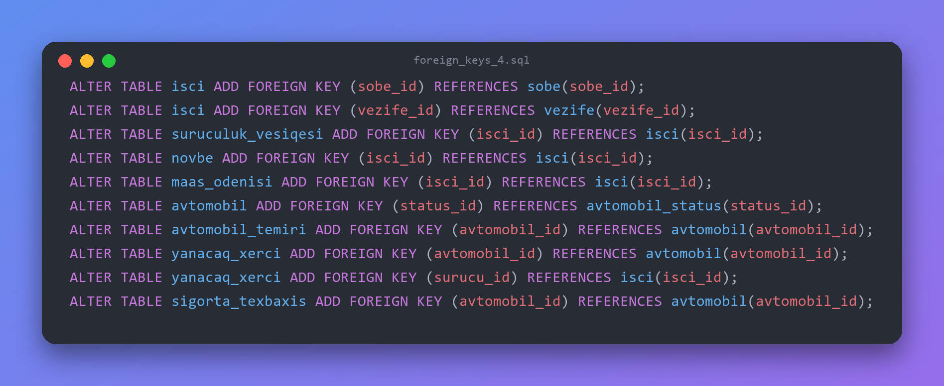
Foreign Key (xarici açar) – 4/5
Xarici açar bir cədvəlin sütununu başqa cədvəlin əsas açarına bağlayır və məlumatın bütövlüyünü qoruyur.
37

Slide 38
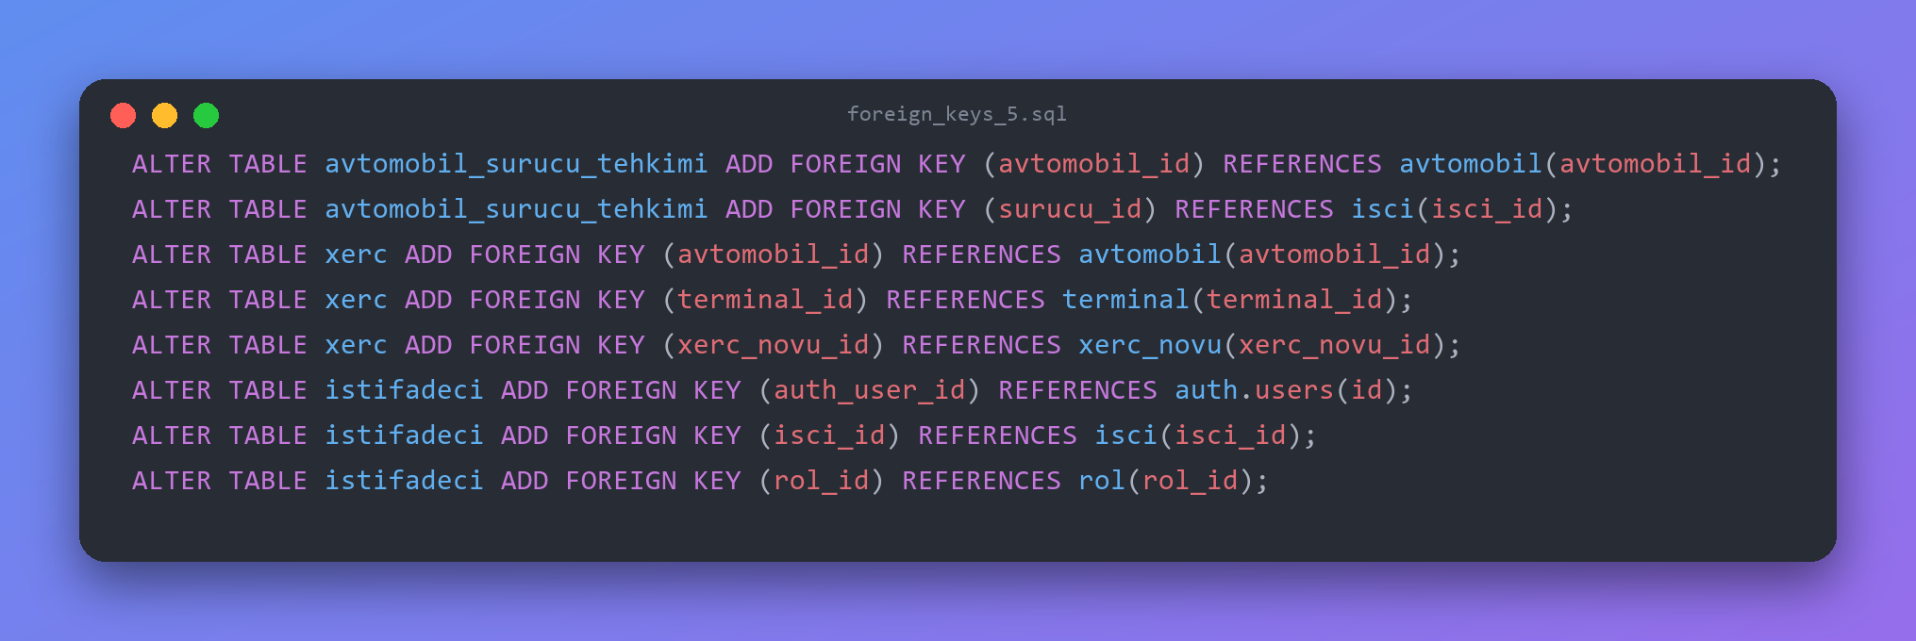
Foreign Key (xarici açar) – 5/5
Xarici açar bir cədvəlin sütununu başqa cədvəlin əsas açarına bağlayır və məlumatın bütövlüyünü qoruyur.
Cəmi 48 xarici açar (FOREIGN KEY) istifadə olunub.
38

Slide 39
İstifadə olunan ədəbiyyat
1. PostgreSQL Global Development Group. PostgreSQL Documentation. https://www.postgresql.org/docs/
2. Supabase Docs. Database. https://supabase.com/docs/guides/database
3. Connolly T., Begg C. Database Systems: A Practical Approach to Design, Implementation, and Management. Pearson.
4. Elmasri R., Navathe S. Fundamentals of Database Systems. Pearson.
5. Next.js Documentation. https://nextjs.org/docs
6. Fənn üzrə mühazirə materialları və laboratoriya işləri (Azərbaycan Texniki Universiteti).
39

Slide 40
Bazanın onlayn linki
Verilənlər bazası Supabase üzərində onlayn əlçatandır. Link vasitəsilə bütün cədvəllərə (yalnız oxumaq üçün) baxmaq olar:
https://tezode-holding.vercel.app/baza
• Şirkət və bütün məlumatlar nümunə üçündür (saxtadır).
• FİN kodu və əlaqə nömrələrinin son simvolları * ilə gizlədilib.
• Səhifədə bütün 38 cədvəl göstərilir.
40

